Slide 1
同源策略与跨域
SUBTITLE HERE

Slide 2
1
什么是同源策略
同源策略是浏览器的一个安全功能。为了保证用户信息的安全，防止恶意网站窃取数据。非同源（协议相同，域名相同，端口相同）的客户端脚本在没有明确授权的情况下，不能读写对方资源。如读取Cookie，LocalStorage和IndexDB，获取DOM元素，发送AJAX请求。
<script>等标签引入第三方资源时，不受同源策略影响。确定JS脚本的源，取决于加载该JS文件的位置，而非JS文件存放的位置。

Slide 3
2
Cookie安全性
CSRF攻击（ Cross Site Request Forgery 跨站请求伪造）
是一种劫持受信任用户向服务器发送非预期请求的攻击方式。用户访问A网站并保持登陆状态。用户再访问攻击者网站，攻击者就可以隐式获取用户身份并向A网站发送请求，再执行有害操作。同源策略不能完全防止CSRF攻击，还需要服务端限制。
XSS攻击（ Cross Site Script 跨站脚本攻击）
是指攻击者在网站上注入恶意的客户端代码，通过恶意脚本对客户端网页进行篡改，从而在用户浏览网页时，对用户浏览器进行控制或者获取用户隐私数据。

Slide 4
3
跨域限制
非同源的脚本不能操作其他源下面的对象。想要操作另一个源下的对象时就需要跨域。浏览器执行JavaScript脚本时，会检查这个脚本属于哪个页面。如果不是同源页面，就不会执行。
如在网站中使用ajax请求其他网站的天气等其他数据接口时以及hybrid app中请求数据，浏览器就会提示以下错误。这种场景下就要解决js的跨域问题。
XMLHttpRequest cannot load http:// localhost:8080. No 'Access-Control-Allow-Origin' header is present on the requested resource. Origin 'http://localhost:8080' is therefore not allowed access.

Slide 5
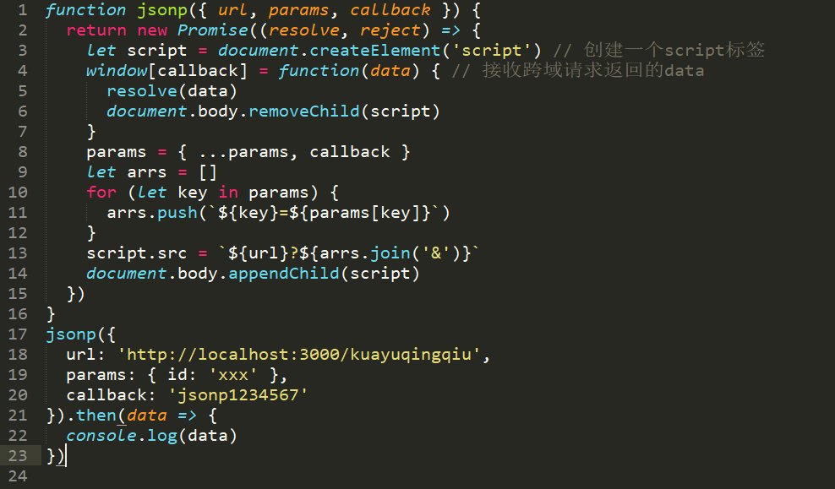
4
跨域解决方案——JSONP
利用<script>标签没有跨域限制的漏洞，网页可以得到从其他来源动态产生的JSON数据。因为是利用src属性，仅支持get请求方法。
上图图为封装的一个JSONP跨域的方法。后面的函数调用相当于向http://localhost:3000/kuayuqingqiu?id=xxx&callback=jsonp1234567发送一个get请求，并打印出返回的data。

Slide 6
4
跨域解决方案——CORS
CORS是一个W3C标准，全称是”跨域资源共享”（Cross-origin resource sharing）。它允许浏览器向非同源服务器发出XMLHttpRequest请求，从而客服了AJAX只能同源使用的限制。
整个通信过程，都是浏览器自动完成，浏览器一旦发现AJAX请求跨域，就会自动添加一些附加的头信息，有时还会多出一次附加的请求，但用户不会有感觉。实现CORS通信的关键是服务器，只要服务器实现了CORS接口，就可以跨源通信。
浏览器将CORS请求分成两类：简单请求（simple request）和非简单请求（not-so-simple request）。只要同时满足以下两大条件，就属于简单请求:
请求方法是以下三种方法之一：HEAD，GET，POST
HTTP的头信息不超出以下几种字段：Accept，Accept-Language，Content-Language，Last-Event-ID，Content-Type(值为application/x-www-form-urlencoded，multipart/form-data，text/plain时)

Slide 7

4
跨域解决方案——CORS
1.简单请求
对于简单请求，浏览器直接发出CORS请求，并在头信息中增加Orgin字段。如果Orgin指定的源不在许可范围内，服务器会返回一个正常的HTTP回应。如果返回头信息中不包含Access-Control-Allow-Origin字段，浏览器会抛出错误。如果在许可范围内，服务器返回的响应会多出几个头信息字段。
1）Access-Control-Allow-Origin：请求时Orign的值或者*(表示接受任意域名的请求)
2）Access-Control-Allow-Credentials：表示是否允许发送Cookie。当服务器允许发送Cookie时，开发者需在AJAX请求中打开withCredentials属性，
且 Access-Control-Allow-Origin需要与请求网站域名一致。
3）Access-Control-Expose-Headers：指定想要在XMLHttpRequest对象中拿到的除基本字段以外的其他字段。

Slide 8
4
跨域解决方案——CORS
2.非简单请求
非简单请求通常是对服务器有特殊要求的请求，比如请求方法为PUT，DELETE，或者Content-Type字段的类型是application/json。
非简单请求会在正式通信前增加一次HTTP查询请求，称为预检请求。预检请求用的请求方法是OPTIONS，表示这个请求是用来询问的。头信息中Origin字段表示请求来自的源。除此之外，还包括两个特殊字段：
1）Access-Control-Request-Method：列出CORS请求会用到的HTTP方法。
2）Access-Control-Request-Headers：指定CORS请求会额外发送的头信息字段。
一旦服务器通过了预检请求，以后每次浏览器正常的CORS请求，就与简单请求一样。
与JSONP只支持GET请求相比，CORS支持所有类型的HTTP请求。同时请求失败时可以获得错误信息。
JSONP的优势在于支持老式浏览器，以及可以向不支持CORS的网站请求数据。

Slide 9
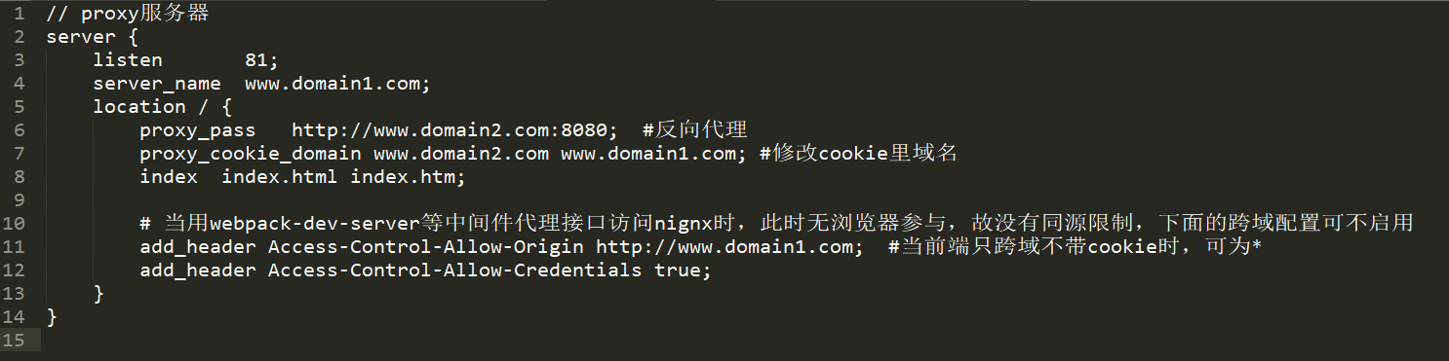
4
跨域解决方案——Nginx反向代理
同源策略是浏览器需要遵循的标准，而如果是服务器向服务器请求就无需遵循同源策略。
Nginx反向代理就是搭建一个中转Nginx服务器，用于转发请求。使用Nginx反向代理实现跨域，只需要修改Nginx的配置即可解决跨域问题，支持所有浏览器，支持session，不需要修改任何代码，并且不会影响服务器性能。
实现思路：通过nginx配置一个代理服务器（域名与domain1相同，端口不同）做跳板机，反向代理访问domain2接口，并且可以顺便修改cookie中domain信息，方便当前域cookie写入，实现跨域登录。nginx.conf修改如下:

Slide 10
4
更多跨域解决方案
window.postMessage() | HTML5新特性，可以用来向其他所有的 window 对象发送消息
websocket | HTML5一种新的协议。它实现了浏览器与服务器全双工通信，同时允许跨域通讯
Node中间件代理 | 原理同Nginx反向代理，同源策略对服务器不加限制。
window.name + iframe | 通过iframe的src属性由外域转向本地域，跨域数据即由iframe的window.name从外域传递到本地域
location.hash + iframe | 不同域之间利用iframe的location.hash传值，相同域之间直接js访问来通信
document.domain + iframe | 只能用于二级域名相同的情况下,两个页面都通过js强制设置document.domain为基础主域，就实现了同域。

Slide 11
Thanks!

